Slide 1
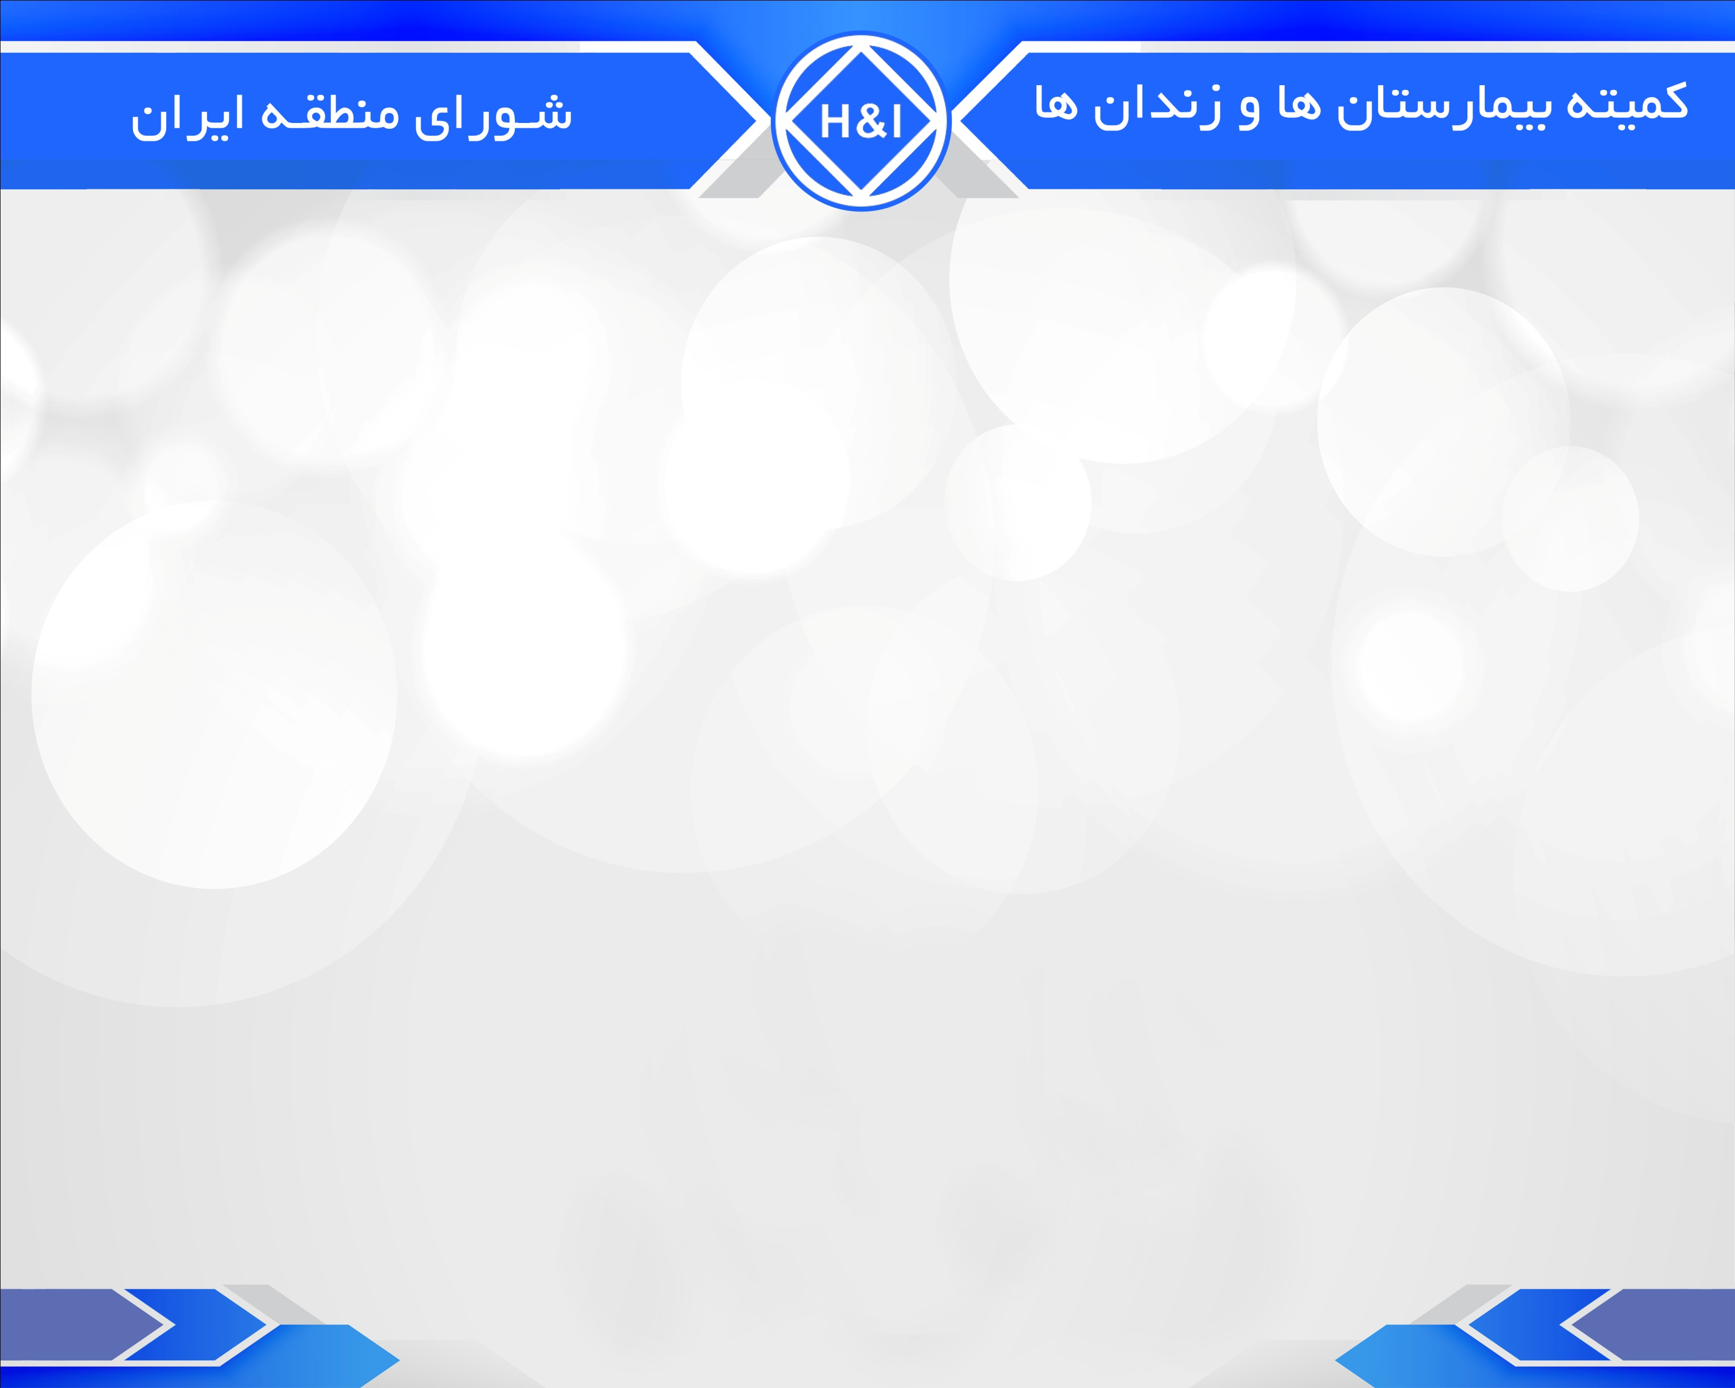
سنت یک
بسیارمهم است که اعضای کمیته بیمارستانهاوزندانها همیشه خودراجزئی ازکل بدانندودرپیام خودموجودیت انجمن رابرسانند.موجودیت یک فردرابرای انجام خدمات گروهی درقالب یک کمیته ویا پیام رسان به اتحاد،یکپارچگی،یک صدابودن اعضای کمیته نیاز داریم تاازمنافع مشترک انجمن معتادان گمنام آگاه شده وکمک بزرگی به اتحاد خدمت گزاران می کند
احترام متقابل بهم
برابری اعضا
همه میتوانندعقایدمتفاوتی داشته باشند
رفاقت باناسازگاران

Slide 2
سنت دو
برای رسیدن به وجدان گروهی می بایست بابرگزاری جلسات درون کمیته ایی ازتجربیات اعضا کمیته استفاده کرد،تااعضابتواننددرموردمسائل،تاثیرگذاربحث وگفتگو کنندوباآگاهی بیشتردرفرایندتصمیم گیری شرکت کنند،حرف آخرباخداوندی است که منبع اتحادماست ،ووجدان گروهی مظهرآگاهی وبرداشت وتسلیم دسته جمعی دررابطه بااصول روحانی می باشد
سنت دو بمااطمینان میدهد
علی رغم هراتفاقی NA همیشه دردسترس ماست
عدم رعایت سنت دوم به معنی
نداشتن ایمان است
روح سنتها

Slide 3
سنت سوم
هیچ کس درمقامی نیست که قضاوت کند،چه کسی تمایل داردیاندارد.ماهیچ ابزاری ومعیاری برای سنجش تمایل نداریم،این سنت به اعضا این کمیته متذکر می شودکه باید پیام برنامه رابدون قضاوت دردسترس تمام معتادان قرار دهید.اما درمورد خدمتگزاران این کمیته، تمایل به خدمت نیاز است ولی خدمتگزار باید توانایی انجام خدمت محوله راداشته باشد،وباید بدانند که فقط داشتن تمایل کافی نیست ومی بایست مرتبا سطح آگاهی وتواناییهای خودراجهت پیام رسانی ارتقاء دهند
قلب سنت سوم مهربانی موجوددرآن است
انگیزه وباورمان.اعتمادوتوانائیمان رابرای مهربان بودن بررسی کنیم

Slide 4
سنت چهار
این سنت به مااجازه میدهدتادرانجام خدمات تنوع وگوناگونی داشته باشیم.اماهمیشه باید مراقب باشیم آزادی واستقلالی که به همراه خدمت به ما واگذار می کنند باعث نشودتاماازبکارگیری اصول روحانی غافل شویم،زیراآزادی ماتاجایی است که برگروه ها ودیگرمعتادان تاثیر نگذارد وبنیادروحانی سنت ها نادیده گرفته شود
آزادی ومسئولیت دست دردست
یکدیگراست
مهمترین کاری که بواسطه استقلال خود
انجام میدهیم رساندن پیام است

Slide 5
سنت پنج
پیام مااین است که هرمعتادی می تواندمصرف موادمخدرراقطع کندواشتیاق خودرانسبت به موادمخدرازدست بدهد وراه جدیدی برای زندگی پیدا کند،مادرکمیته بیمارستانهاوزندانهاباهم همگام می شویم تاقدرت موثری راکه اتحاداعضا کمیته بدست می آیددرراستای پیام به همدردهایمان بکارگیریم. این سنت به ماکمک می کند تاازمنافع شخصی ومسایل حاشیه ایی دوری کنیم وتمرکزمان به روی هدف اصلی باشد
پیام ماقلب انجمن است
مسئله مهم رساندن پیام است
بعنوان یک عضودراین سنت وظیفه
داریم نقش خودرادرکمک به گروه
درنظربگیریم

Slide 6
سنت شش
این سنت مرزبین همکاری ووابستگی باسازمانهای خارجی ومرتبط رابرای مامشخص می کند،اعضا خدمتگزاراین کمیته لازم است عدم وابستگی ماباهر سازمان خارجی ویامرتبط رابه روشنی برای بیماران مراکزوبیمارستانها بیان نموده تابدانند که ما،مراکزی راکه آنها درآن بسر می برند نه رد ونه تایید می کنیم وهرگز دخالت درامور آنها نمی کنیم
باخودصادق باشیم
بکارگیری سنت ششم نکات مشترک
فراوانی باتمرین کردن قدم ده دارد

Slide 7
سنت هفت
متکی بودن به خودفقط باکمک های داوطلبانه مالی امکان پذیرنیست وبیش ازآن مانیاز به تعهد خدمتگزارانی داریم که وقت وانرژی خودراداوطلبانه جهت پیام رسانی وحمایت وپشتیبانی ازیک معتاد ایثار میکنند
ازطریق خوداتکایی ماتعهدخودرا
نسبت بدیگران نشان میدهیم
تعهدماعملی ازروی ایمان است

Slide 8
سنت هشت
گرفتن هرچیزی به ازای پیام رسانی ازدیگران ماهیت روحانی انجمن راخدشه دار می کندوارزش درمانی کمک یک معتادبه معتاددیگرراازبین می برد نحوه پیام رسانی بایست برگرفته ازاصول روحانی نهفته درقدمها وسنت ها باشد،این سنت به مایادآوری می کند که قدم دوازدهم مدرک وتاییدیه نسبت به پیامماکه نباید فروخته شود می باشد
پافشاری سنت هشتم برروی غیرحرفه ای بودن به هریک ازماکمک میکندتابطوربرابرمشارکت کنیم
همیشه غیرحرفه ای بودن به معنی ایجادتعهداست

Slide 9
سنت نهم
یک کمیته بیمارستانهاوزندانها بایدنظم خاصی داشته باشد ونبایدفراموش کنیم که درمقابل کسانی که ماراانتخاب کرده اندپاسخگو باشیم .تقسیم خدمات برمبنای برتری نیست بلکه براساس موثربودن خدمت گزاران است.وقتی تصمیم می گیریم که یک وظیفه خدماتی، خاص باشد به وضوح می گوییم که کدام خدمتگزارمورد اعتماداختیارانجام این وظیفه رادارد.وداشتن یک اساسنامه داخلی درکمیته جهت روشن نمودن حیطه خدمتی وپاسخ گویی لازم است
هرگزسازماندهی نشویم به این معنانیست که ماکارهارابدون برنامه ریزی یابدون پیش بینی انجام میدهیم
مدیریت کردن ب معنی حکومت کردن نیست
سنت نهم بماهشدارمیدهدکه پس ازدرخواست کمک نبایدمسائل رابه
حال خودرهاکنیم

Slide 10
سنت دهم
کمیته بیمارستانهاوزندانهانمی تواندواردمباحث خارجی شود ودرگیر کش وقوس واختلافات اجتماعی شود این مسایل تمرکزماراازسوی هدف اصلی منحرف می کند اعضا این کمیته به هیچ عنوان نمی توانند درمورد جوجامعه ،سیاست های مقابله باموادمخدر ونحوه پیشگیری وغیره....... صحبت کنند.مااظهار عقیده درمورد هیچ موضوعی نمی کنیم وفقط سنت پنج خودرادنبال می کنیم،مابایددرپیام رسانی ها قبل ازجلسات،محورآن رامشخص کنیم تانخواسته واردمسایل ومباحث خارجی نشویم
هرگزازحدوحدود برنامه خودنظرندهیم
ممکن است درگیربحث وجدل بشویم
سنت دهم یک تابلوی راهنماواخطاراست

Slide 11
سنت یازده
این سنت بیان می کندکه کمیته بیمارستانهاوزندانها هدف والای انجمن رابه پیش می برد ومعتادان، گمنامی خودرابرای رسیدن به مقاصدوغرایض شخصی نمی شکنند،ماهرگزکار پیام رسانی رابه تنهایی انجام نمی دهیم چراکه یک تیم خیلی بهترماهیتNAرابه عنوان یک انجمن نشان می دهدولازم نیست که مابا ترفندها،وعده ها،وبهنمایش گذاشتن خودوشخصیت ها این کارراانجام دهیم
سنت ۱۱ بکارگیری نیت خیر درون وخارج ازمعتادان گمنام است
انگشت نماشدن ممکن است بهبودیمان رابخطربندازد

Slide 12
سنت دوازدهم
این سنت به مایادآوری می کندکه دست ازخودمحوری وغرایض شخصی برداریم واصول رابه خودوشخصیت ها ترجیح دهیم همان طورکه می دانیم رازداری بهش حیاتی گمنامی می باشد،خصوصا پیام رسانان این کمیته که مستقیمابامعتادان درمراکز درتماس هستند،باید توجه بیشتری به اصل گمنامی ورازدا ی داشته باشند،اعضا این کمیته باید بدانند که مهم نیست که چه کسی پیام رامی رساند وچه کسی خدمت می کند مهم این است که پیام رسانده شود. کمیته بیمارستانهاوزندانها تیزی پیکانNAاست ومااعضا پیام رسان باید مراقب اصول روحانی باشیم.خدمات واقعی خدماتی است که بدون درمعرض دیدن وتایید برای رساندن پیام تلاش می کنند
هرچیزی که برسرراه است وباعث جداشدن ماازیکدیگرمیشودکنارگذاریم
گمنامی بارهاشدن آغازمیشود
مانه تنهاشخصیت خودبلکه شخصیت
دیگرانم رانیزبایدکناربگذاریم

Slide 13
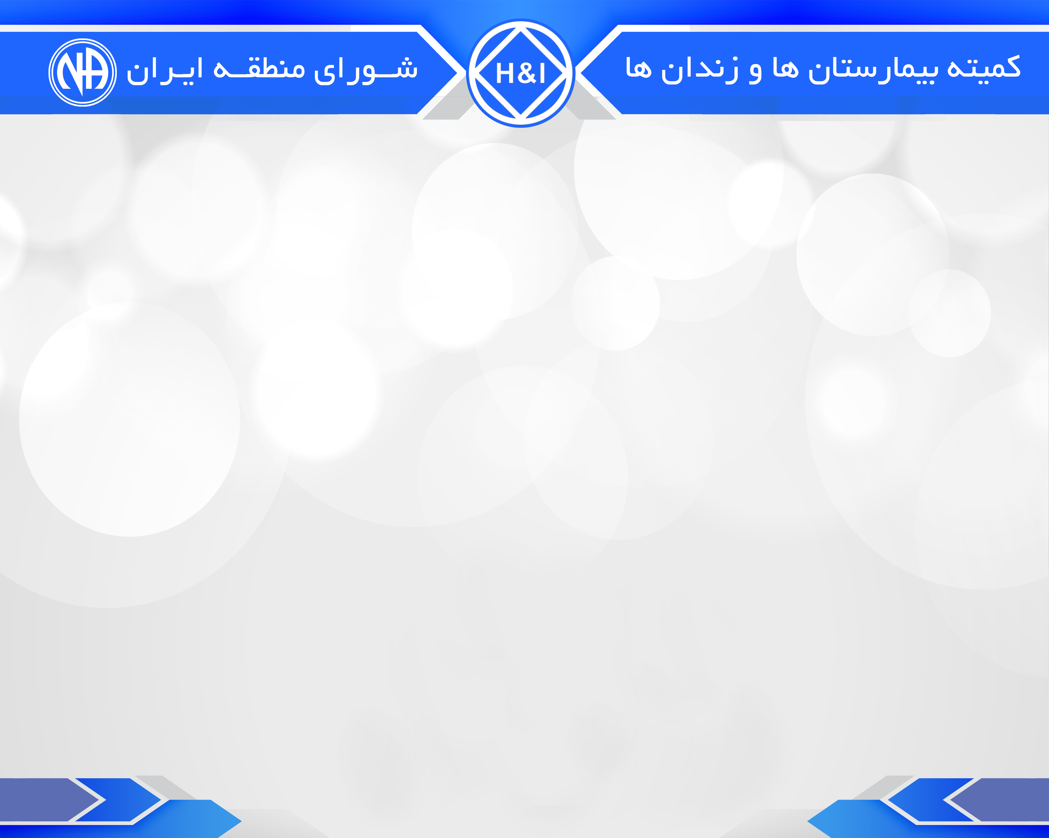

Slide 14

سرفصل

Slide 15
سر تیتر
متن

